Slide 1

Tiết 35: ÔN TẬP CHƯƠNG II

Slide 2
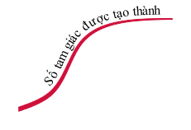
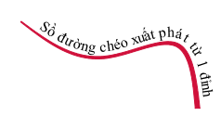
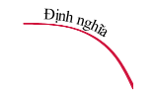
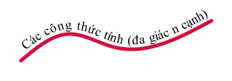

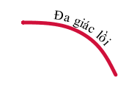
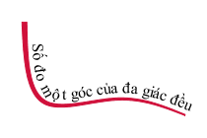
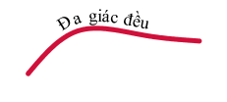



Tiết 35: ÔN TẬP CHƯƠNG II
I – LÝ THUYẾT:

Slide 3
DIỆN TÍCH CÁC ĐA GIÁC ĐÃ HỌC :
Hình chữ nhật | Hình vuông | Tam giác
Hình thang | Hình bình hành
d
b
a
a
Hình thoi
\\
c
/
\\
/
a

Slide 4
II – LUYỆN TẬP:
Câu 1. Diện tích của tam giác vuông có hai cạnh góc vuông là 5 cm và 6 cm sẽ là :
A. 30cm²
B. 15cm²
C. 15cm
D. 30 cm

Slide 5
Câu 2. Số đo mỗi góc của lục giác đều là:
A. 90⁰ B. 135⁰ C. 120⁰ D. 108⁰

Slide 6
Câu 3. Cho hình thoi ABCD. Gọi M, N, P, Q thứ tự là trung điểm của các cạnh AB, BC, CD, DA. Kết quả nào sau đây đúng:
D. Một kết quả khác.

Slide 7
Câu 4. Hai tam giác có hai đường cao bằng nhau thì:
A. Diện tích của chúng bằng nhau.
B. Hai tam giác đó bằng nhau.
C. Tỉ số diện tích của hai tam giác đó bằng 0,5
D. Tỉ số diện tích của hai tam giác đó bằng tỉ số của hai
đáy tương ứng.

Slide 8
Câu 5. Diện tích hình thoi có độ dài 2 đường chéo bằng 10cm và 12cm là :
60 cm² B. 120 cm²
C. 80 cm² D. Kết quả khác

Slide 9
Câu 6. Cho hình thang có diện tích là 64 cm², đường cao bằng 8cm, một cạnh đáy bằng 10cm. Cạnh đáy còn lại bằng :
7 cm B. 8 cm
C. 9 cm D. Kết quả khác

Slide 10
Câu 7. Thế nào là đa giác đều:
Là đa giác có tất cả các cạnh bằng nhau
Là đa giác có tất cả các cạnh bằng nhau , có tất
cả các góc bằng nhau.
C. Là đa giác có tất cả các góc bằng nhau
D. Các câu đều sai.

Slide 11
Câu 8. Nếu một hình chữ nhật có chu vi là 30 cm và diện tích là 50 cm² thì độ dài hai cạnh của nó là:
A. 10 cm và 5 cm B. 6 cm và 9 cm
C. 7 cm và 8 cm D. Kết quả khác

Slide 12
Câu 9. Nếu độ dài cạnh của một hình vuông tăng gấp ba lần thì diện tích hình vuông đó tăng lên bao nhiêu lần?
A. 3 B. 6
C. 9 D. Không tính được

Slide 13
Câu 10. Một khu vườn hình thang có chiều cao là 200m, đường trung bình là 400m. Diện tích khu vườn đó bằng:
A. 4 ha B. 8 ha
C. 40 ha D. 80 ha

Slide 14
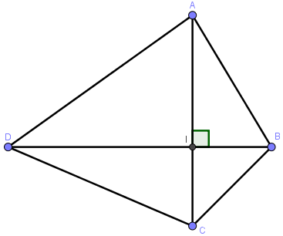
Câu 11. Cho tứ giác ABCD có AC vuông góc với BD,
AC = 12 cm, BD = 20 cm. Hãy tính diện tích của tứ giác đó.
Giải:
Diện tích tứ giác ABCD là:
Vậy

Slide 15
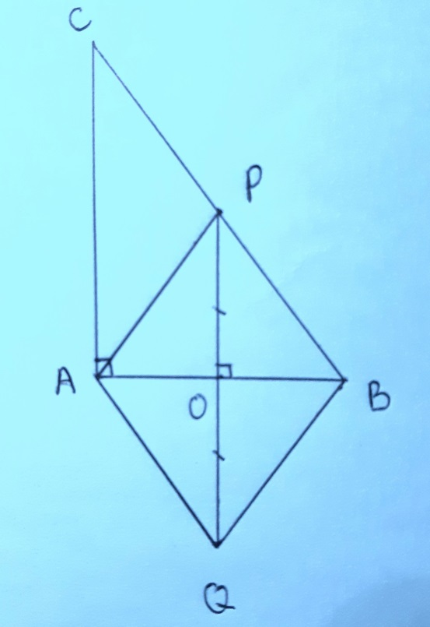
Câu 12. Cho tam giác vuông ABC vuông tại A và AB = 6cm, AC = 8cm. Gọi P là trung điểm của cạnh BC, điểm Q đối xứng với P qua AB.
a) Tứ giác APBQ là hình gì? Tại sao?
b) Tính diện tích tứ giác APBQ?
c) Chứng minh S_{ACPQ} = S_{ABC}

Slide 16
Câu 12.
a) Gọi O là giao điểm của PQ và AB. Vì Q đối xứng với P qua AB nên ta có:
+ OP = OQ
+ PQ ⊥ AB ⇒ PO ⊥ AB
Mà AC ⊥ AB ⇒ PO // AC
Vì PO // AC và P là trung điểm của BC nên O là trung điểm của AB ⇒ OA = OC
Ta có OA = OB và OP = OQ
⇒ Tứ giác APBQ là hình bình hành.
Lại có PQ ⊥ AB ⇒ Tứ giác APBQ là hình thoi.

Slide 17
Câu 12.
b) Vì PQ // AC và AQ // PC ( AQ // PB, P ∈ BC)
⇒ AQPC là hình bình hành.
⇒ PQ = AC = 5cm
Diện tích hình thoi APBQ là:
Vậy

Slide 18
Câu 12.
c) Ta có :
(ACPQ là hình bình hành)
Vì PQ = AC và AO = AB : 2 = AB
nên
⇒ (đpcm)
Vậy

Slide 19
HƯỚNG DẪN VỀ NHÀ
- Ôn tập lại các kiến thức đã học trong Chương II.
- Làm bài tập 41; 45; 46 – SGK Tr 133
- Đọc trước: Định lý Ta – lét trong tam giác ( SGK học kỳ II )

